Slide 1
ELSA La surveillance sur le lieu de travail selon les nouvelles dispositions légales
Maître Anne MOREL, Associée
8 novembre 2018

Slide 2
AGENDA
Introduction
Evolution du cadre légal
Notion de surveillance
Principes applicables
Conditions de légalité et mise en œuvre
Bonnes pratiques selon le type de surveillance

Slide 3
Introduction

Slide 4
I. Introduction
Essor rapide des nouvelles technologies qui impacte nécessairement le milieu professionnel
Multiplication des modalités de contrôle de l’activité des salariés (vidéosurveillance, cybersurveillance, géolocalisation, biométrie)
Enjeu actuel: concilier les intérêts de l’employeur visant à assurer le bon fonctionnement de son entreprise et ceux du salarié qui a droit au respect de sa vie privée sur son lieu de travail.

Slide 5
Evolution du cadre légal

Slide 6
II. Evolution du cadre légal
Loi du 2 août 2002 relative à la protection des personnes à l’égard du traitement des données à caractère personnel (« Loi de 2002 »)
Transposition de la directive 1995/46/CE du 24 octobre 1995
Cadre restrictif concernant la mise en œuvre de traitements de données à des fins de surveillance
Adoption du paquet sur la protection des données :
Règlement (UE) 2016/679 du 27 avril 2016 (« RGPD ») (en vigueur depuis le 25 mai 2018)
Harmoniser les règles nationales existantes, abroger la directive 1995/46/CE, renforcer la protection des données personnelles
Fixe le régime général en matière de protection des données à caractère personnel
Passage d’un contrôle ex ante à un contrôle ex post (accountability)
Directive (UE) 2016/680 du 27 avril 2016
Fixe le règles spécifiques relatives à la protection des personnes physiques à l'égard du traitement des données à caractère personnel par les autorités compétentes à des fins de prévention et de détection des infractions pénales, d'enquêtes et de poursuites en la matière ou d'exécution de sanctions pénales

Slide 7
II. Evolution du cadre légal
Loi du 1er août 2018 portant organisation de la CNPD et mise en œuvre du RGDP (en vigueur depuis le 20 août 2018)
Abroge la Loi de 2002 et met en œuvre le RGPD
Nouvelle loi organique de la CNPD
Conciliation entre la protection des droits et libertés fondamentaux des personnes concernées (vie privée) et la libre circulation des données.

Slide 8
Notion de surveillance

Slide 9
III. Notion de surveillance
D’après la loi modifiée du 2 août 2002
D’après les instances européennes
Depuis la loi du 1er août 2018

Slide 10
III. Notion de surveillance
D’après la loi modifiée du 2 août 2002
Depuis la loi du 1er août 2018
D’après les instances européennes
Définition
« Toute activité qui, opérée au moyen d'instruments techniques, consiste en l'observation, la collecte ou l'enregistrement de manière non occasionnelle des données à caractère personnel d’une ou de plusieurs personnes, relatives à des comportements, des mouvements, des communications ou à l’utilisation d’appareils
électroniques et informatisés. »
Formes de surveillance visées
la vidéosurveillance
l'enregistrement des conversations téléphoniques
le contrôle de l'utilisation des outils informatiques
les dispositifs de géolocalisation
les systèmes de surveillance des accès et des horaires de travail, et
les systèmes de reconnaissance biométrique.

Slide 11
III. Notion de surveillance
D’après la loi modifiée du 2 août 2002
Depuis la loi du 1er août 2018
D’après les instances européennes
Identification d’une personne physique peut être réalisée
à partir d’une seule donnée (nom, prénom, adresse email)
à partir d’un croisement d’un ensemble de données
RGDP non applicable aux données anonymes ou anonymisées
Régimes
surveillance des salariés sur le lieu de travail (article L. 261-1 du CT)
Surveillance des tiers (article 10 de la Loi de 2002)

Slide 12
III. Notion de surveillance
D’après la loi modifiée du 2 août 2002
Depuis la loi du 1er août 2018
D’après les instances européennes
CEDH Bărbulescu c. Roumanie (n°61496/08) du 5 septembre 2017
Objet : décision d’une entreprise privée de mettre fin au contrat de travail d’un employé après avoir surveillé ses communications électroniques et avoir eu accès à leur contenu, ainsi que manquement allégué des juridictions nationales à leur obligation de protéger le droit de l’intéressé au respect de sa vie privée et de sa correspondence.
Apport : Grande Chambre retient que :
violation de l’article 8 CEDH (droit au respect de la vie privée et familiale, du domicile et de la correspondance).
autorités nationales n’ont pas correctement protégé le droit de M. B. au respect de sa vie privée et de sa correspondance. Elles n’ont pas vérifié si M. B. avait été préalablement averti par son employeur de la possibilité que ses communications soient surveillées et n’ont pas non plus tenu compte du fait qu’il n’avait été informé ni de la nature ni de l’étendue de cette surveillance, ni du degré d’intrusion dans sa vie privée et sa correspondance. Elles n’ont pas déterminé,
premièrement, quelles raisons spécifiques avaient justifié la mise en place des mesures de surveillance,
deuxièmement, si l’employeur aurait pu faire usage de mesures moins intrusives pour la vie privée et la correspondance de M. B. et,
troisièmement, si l’accès au contenu des communications avait été possible à son insu.

Slide 13
III. Notion de surveillance
D’après la loi modifiée du 2 août 2002
Depuis la loi du 1er août 2018
D’après les instances européennes
Groupe de travail « Article 29 » (remplacé par Comité européen de protection des données)
Avis 8/2001 sur le traitement des données à caractère personnel dans le contexte professionnel :
La surveillance des employés doit être « une réponse proportionnée de l’employeur aux risques qu’il encourt de porter atteinte à la vie privée légitime et autres intérêts des salariés »
Principes fondamentaux en matière de protection des données = la finalité, la transparence, la légitimité, la proportionnalité, l’exactitude, la sécurité et l’information du personnel.
Avis 2/2017 sur le traitement des données au travail :
« Les employeurs devraient se demander si : l'activité de traitement est nécessaire et, dans l'affirmative, les motifs juridiques applicables; le traitement proposé des données personnelles est loyal envers les employés; l'activité de traitement est proportionnelle aux préoccupations soulevées et; l'activité de traitement est transparente ».
Scenarii de risques en matière de recrutement, collecte d’informations sur les réseaux sociaux, surveillance de l’utilisation des outils informatiques sur et hors du lieu de travail, contrôle d’accès et gestion des horaires, vidéo surveillance, géolocalisation des véhicules, partage des données avec des tiers, transfert international des données.

Slide 14
III. Notion de surveillance
D’après la loi modifiée du 2 août 2002
Depuis la loi du 1er août 2018
D’après les instances européennes
TEST DE PROPORTIONALITÉ (BALANCING TEST)
Intérêts légitimes de l’employeur
Attentes raisonnables des employés de voir leur vie privée respectée

Slide 15
III. Notion de surveillance
D’après la loi modifiée du 2 août 2002
Depuis la loi du 1er août 2018
D’après les instances européennes
Suppression de la définition de la surveillance.
Que faire ?
Recours possible à la définition contenue dans la loi de 2002
Changement de paradigme : analyse du traitement

Slide 16
IV. Principes applicables

Slide 17
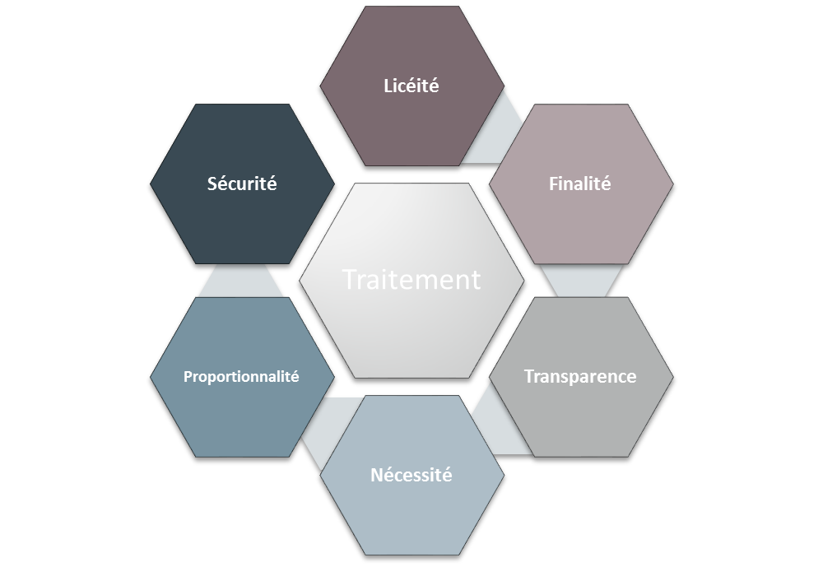
Principes applicables
Tous les principes du RGPD et en particulier :
Tout traitement de données à caractère personnel doit reposer sur l’une des conditions de licéité énoncée à l’article 6 a-f du RGPD.
Les données à caractère personnel doivent être collectées pour des finalités déterminées, explicites et légitimes, et ne pas être traitées ultérieurement d’une manière incompatible avec ces finalités (Article 5.1 b RGPD).
L’employeur doit fournir aux employés toutes les informations et communications relatives à la surveillance qu’il met en œuvre (Articles 5.1 a, 12 et 13 RGPD).
L’employeur est tenu de prendre toutes les mesures de sécurité visant à garantir que les données collectées ne soient pas accessibles aux tiers (Intégrité et confidentialité - article 5.1 f RGPD).
Les données personnelles qui font l’objet de la surveillance doivent être pertinentes et adéquates par rapport au but indiqué (Principe de minimisation des données - article 5.1 c RGPD).
La surveillance menée par l’employeur doit être nécessaire pour parvenir à un but donné. (Principe de minimisation des données - article 5.1 c RGPD)

Slide 18
V. Conditions légales & mise en œuvre

Slide 19
V. Conditions de légalité & mise en oeuvre
Cas de licéité
Obligations d’information
Demande d’avis & droit de réclamation

Slide 20
Conditions de légalité & mise en oeuvre
Cas de licéité
Demande d’avis & droit de réclamation
Obligations d’information
1. Disposition légale spécifique : article L. 261-1 CT
Faisant application de l’article 88 du RGPD, le législateur national règlemente particulièrement les traitements de données à caractère personnel de salariés dans le cadre de la relation de travail.
L’article L. 261-1 CT prévoyait les conditions dans lesquelles la surveillance des salariés sur leur lieu de travail devait être effectuée.
Refonte de l’article L. 261-1 du CT par la loi du 1er août 2018.

Slide 21
Conditions de légalité & mise en oeuvre
Cas de licéité
Demande d’avis & droit de réclamation
Obligations d’information
2. Elargissement des cas de licéité: nouvel article L. 261-1(1) et (3) CT
Ancien article
pour les besoins de sécurité et de santé des salariés (ex: transporteurs de fonds) ou
pour les besoins de protection des biens de l’entreprise (ex: surveillance des stocks de marchandises) ou
pour le contrôle du processus de production portant uniquement sur les machines (ex: réparateur d’une machine) ou
pour le contrôle temporaire de production ou des prestations du salarié, lorsqu’une telle mesure est le seul moyen pour déterminer le salaire exact, (ex: salarié travaillant à la chaîne) ou
dans le cadre d’une organisation de travail selon l’horaire mobile conformément au code du travail.
❶
L.261-1(1)
Article 6 (1) a) à f) du RGPD:
Consentement de la personne concernée (spécifique)
Exécution du contrat
Respect d’une obligation légale à laquelle le RT est soumis (droit national + UE)
Sauvegarde des intérêts vitaux
Exécution d’une mission d’intérêt public
Intérêts légitimes poursuivis par le RT ou par un tiers (ex: contrôle du respect d’un règlement interne)
❷
L.261-1(3)
Intérêts légitimes:
pour les besoins de sécurité et de santé des salariés
pour le contrôle de production ou des prestations du salarié, lorsqu’une telle mesure est le seul moyen pour déterminer le salaire exact, ou
dans le cadre d’une organisation de travail selon l’horaire mobile conformément aux dispositions du code du travail

Slide 22
Conditions de légalité & mise en oeuvre
Cas de licéité
Demande d’avis & droit de réclamation
Obligations d’information
1. Renforcement des obligations d’informations préalables : nouvel article L 261-1(2) CT
Dans quels cas ? : ❶ ❷
A l’égard des salariés
Obligation d’information individuelle des salariés concernés par le traitement maintenue (art.13 RGDP + arrêt Barbulescu).
A l’égard des représentants du personnel
Obligation d’information collective du comité mixte > de la délégation du personnel > de l’ITM
- Contenu de l’information
description détaillée de la finalité du traitement envisagé ainsi que des
modalités de mise en œuvre du système de surveillance et, le cas échéant,
durée ou critères de conservation des données, et
engagement formel de l’employeur de la non-utilisation des données collectées à une finalité autre que celle prévue explicitement dans l’information préalable.

Slide 23
Conditions de légalité & mise en oeuvre
Cas de licéité
Demande d’avis & droit de réclamation
Obligations d’information
2. Informations supplémentaires : nouvel article L 261-1(3) CT
Dans quels cas ? : ❷
Principe
Codécision du comité mixte – délégation du personnel
Exception
Lorsque le traitement répond à une obligation légale ou réglementaire.

Slide 24
Conditions de légalité & mise en oeuvre
Cas de licéité
Obligations d’information
Demande d’avis & droit de réclamation
1. Possibilité de soumettre une demande d’avis préalable à la CNPD : nouvel art. L 261-1 (4) CT
Dans quels cas ? : ❶ ❷
Conditions
La délégation du personnel > les salariés concernés, peuvent, dans les quinze jours suivant l’information préalable, soumettre une demande d’avis préalable relative à la conformité du projet de traitement à des fins de surveillance du salarié dans le cadre des relations de travail à la CNPD qui doit rendre son avis dans le mois de la saisine.
Effets
Effet suspensif de la demande pendant ce délai.
Questions
Quid si CNPD ne rend pas son avis dans le mois ?
Quid recours contre avis de CNPD ?

Slide 25
Conditions de légalité & mise en oeuvre
Cas de licéité
Obligations d’information
Demande d’avis & droit de réclamation
2. Droit de réclamation du salarié concerné auprès de la CNPD : nouvel art. L 261-1 (5) CT
Dans quels cas? : ❶ ❷
Conditions
Les salariés concernés ont le droit d’introduire une réclamation auprès de la Commission nationale pour la protection des données. Une telle réclamation ne constitue ni un motif grave, ni un motif légitime de licenciement.

Slide 26
RAPPEL GÉNÉRAL
3. Autres formalités à ne pas oublier
Renseigner le traitement de surveillance dans le registre des traitements
Analyse d’impact (DPIA) recommandée avant l’introduction de toute technologie de surveillance
Recommandations → mise en place d’une politique à revoir tous les ans pour analyser si résultat atteint ou si ajustements nécessaires

Slide 27
VI. Bonnes pratiques selon le type de surveillance

Slide 28
VI. Bonnes pratiques selon le type de surveillance
Vidéo surveillance
Surveillance des outils informatiques
Accès aux locaux & contrôle des horaires
Géolocalisation
Conversations téléphoniques
Biométrie

Slide 29
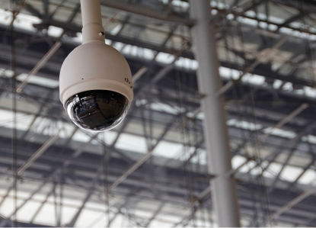
Bonnes pratiques selon le type de surveillance
Accès aux locaux & contrôle des horaires
Surveillance des outils informatiques
Géoloca-lisation
Conversations téléphoniques
Biométrie
Vidéo
surveillance
Modalités
Choix de la condition de licéité appropriée (ex)
Intérêts légitimes
Besoins de santé et de sécurité des salariés
Définition de la/des finalité(s) de la vidéosurveillance
Assurer la sécurité des biens (bâtiments, installations, marchandises, matériel, etc.), du personnel et des clients
Eviter les accidents
Repérer l’origine d’un incident
Identifier les auteurs de vols et dégradations, etc.
Information individuelle des salariés concernés avant la mise en place de la vidéosurveillance
Information collective des représentants du personnel (codécision selon les cas) avant la mise en place de la vidéosurveillance

Slide 30
VI. Bonnes pratiques selon le type de surveillance
Accès aux locaux & contrôle des horaires
Surveillance des outils informatiques
Géoloca-lisation
Conversations téléphoniques
Biométrie
Vidéo
surveillance
Modalités
Précautions à prendre dans la mise en œuvre du système de vidéosurveillance:
Ne pas filmer les employés sur leur poste de travail de manière continue et permanente.
Ne pas surveiller les prestations et les comportements des salariés en dehors des finalités choisies.
Ne pas cibler dans la mesure du possible un salarié en particulier. Si ce n’est pas possible, ne pas filmer le salarié de face.
Ne pas filmer les zones de pause ou de repos des employés, les toilettes, les vestiaires, les locaux syndicaux.
Ne pas enregistrer le son associé aux images.
Limiter le champ de vision des caméras à la seule surface nécessaire pour poursuivre la/les finalité(s) choisie(s).
Limiter le champs de vision des caméras à des zones autorisées, telles que les accès intérieurs, extérieurs, les parkings, les alentours des bâtiments, les locaux de stockages etc.
Ne conserver les images que pendant la durée nécessaire pour réaliser la/les finalité(s) choisie(s).

Slide 31
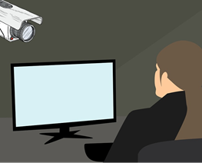
VI. Bonnes pratiques selon le type de surveillance
Accès aux locaux & contrôle des horaires
Surveillance des outils informatiques
Géoloca-lisation
Conversations téléphoniques
Biométrie
Vidéo
surveillance
Modalités
Choix de la condition de licéité appropriée (ex)
Intérêts légitimes
Définition de la/des finalité(s) de la surveillance des outils informatiques
Assurer la sécurité des réseaux qui pourraient subir des attaques
Eviter que des données confidentielles ne soient divulguées à des tiers
Limiter les risques d’abus d’une utilisation trop personnelle d’internet ou de la messagerie, etc.
Information individuelle des salariés concernés avant le contrôle des outils informatiques
Information collective des représentants du personnel (codécision selon les cas) avant le contrôle des outils informatiques

Slide 32
VI. Bonnes pratiques selon le type de surveillance
Accès aux locaux & contrôle des horaires
Surveillance des outils informatiques
Géoloca-lisation
Conversations téléphoniques
Biométrie
Vidéo
surveillance
Modalités : contrôle des emails
Précautions à prendre lors du contrôle des emails des salariés:
Contrôler conformément à la finalité choisie et au principe de proportionnalité.
Possible de contrôler les emails professionnels (i.e., non identifiés comme privés) : contrôle global sans identification individuelle du salarié (données de trafic, de journalisation) > si constat d’irrégularité, contrôle du contenu des emails.
Ne pas contrôler les emails de manière permanente. (« Keyloggers » permettant d’enregistrer à distance toutes les actions accomplies sur un ordinateur considérées par principe comme illicites sauf circonstances exceptionnelles liées à un fort impératif de sécurité.)
Ne pas ouvrir les emails privés des salariés en raison du secret des correspondances, ce même si l’employeur a interdit une utilisation de l’outil informatique à des fins privées sous peine d’amende pénale (CA Lux, 7 avril 2011, n°35507 et 35651).

Slide 33
VI. Bonnes pratiques selon le type de surveillance
Accès aux locaux & contrôle des horaires
Surveillance des outils informatiques
Géoloca-lisation
Conversations téléphoniques
Biométrie
Vidéo
surveillance
Modalités : contrôle de l’utilisation d’internet
Précautions à prendre lors du contrôle de l’utilisation d’internet par des salariés:
Contrôler conformément à la finalité choisie et au principe de proportionnalité.
Contrôler conformément aux conditions et limites de l’utilisation d’internet à des fins privées fixées préalablement et communiquées aux salariés.
Possible de contrôler sous certaines conditions: contrôle global des sites consultés sur une période sans identification individuelle du salarié > si constat d’irrégularité, contrôle individuel des sites consultés par le salarié concerné.
Ne pas contrôler les sites consultés par un salarié de manière permanente.
Ne pas contrôler les sites consultés par un salarié sans l’en informer au préalable.

Slide 34
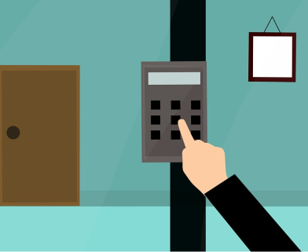
VI. Bonnes pratiques selon le type de surveillance
Accès aux locaux & contrôle des horaires
Surveillance des outils informatiques
Géoloca-lisation
Conversations téléphoniques
Biométrie
Vidéo
surveillance
Modalités
Choix de la condition de licéité appropriée (ex)
Intérêts légitimes
Organisation de travail selon l’horaire mobile (pour le contrôle des horaires)
Définition de la/des finalité(s) du contrôle des accès et des horaires des salariés
Contrôler les entrées et sorties des bâtiments de l’employeur (pour le contrôle des accès)
Vérifier les heures d’arrivée et de départ sur le lieu de travail (pour le contrôle des horaires)
Information individuelle des salariés concernés avant le contrôle de leurs accès (badge, carte, code) et de leurs horaires de travail
Information collective des représentants du personnel (codécision selon les cas) avant le contrôle des accès (badge, carte, code) et des horaires de travail des salariés

Slide 35
VI. Bonnes pratiques selon le type de surveillance
Accès aux locaux & contrôle des horaires
Surveillance des outils informatiques
Géoloca-lisation
Conversations téléphoniques
Biométrie
Vidéo
surveillance
Modalités
Précautions à prendre lors du contrôle des accès et des horaires de travail des salariés:
Contrôler conformément à la finalité choisie et au principe de proportionnalité.
Privilégier le contrôle d’accès sans biométrie, dès lors qu’un système de badge est suffisant ou que les locaux ne sont pas particulièrement sensibles.
Le système mis en place ne doit pas servir au contrôle des déplacements à l’intérieur des locaux.
Le système mis en place ne doit pas entraver la liberté d’aller et venir des représentants du personnel dans l’exercice de leur mandat, ou être utilisé pour contrôler le respect de leurs heures de délégation.
Eviter le contrôle d’accès avec biométrie (disproportionné pour le contrôle des horaires).

Slide 36
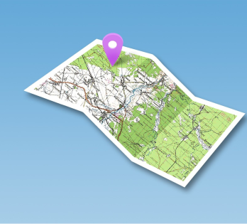
VI. Bonnes pratiques selon le type de surveillance
Accès aux locaux & contrôle des horaires
Surveillance des outils informatiques
Géoloca-lisation
Conversations téléphoniques
Biométrie
Vidéo
surveillance
Modalités
Choix de la condition de licéité appropriée (ex)
Besoins de sécurité et de santé des salariés
Intérêts légitimes
Définition de la/des finalité(s) de la géolocalisation
Assurer la sécurité de l’employé, des marchandises ou des véhicules dont il a la charge
Optimisation du processus de travail par une meilleure allocation des moyens disponibles (ex: envoi du véhicule le plus proche du lieu d’intervention)
Contrôler le respect des règles d’utilisation du véhicule définies par l’employeur
Information individuelle des salariés concernés avant le contrôle de la géolocalisation
Information collective des représentants du personnel (codécision selon les cas) avant le contrôle de la géolocalisation

Slide 37
VI. Bonnes pratiques selon le type de surveillance
Accès aux locaux & contrôle des horaires
Surveillance des outils informatiques
Géoloca-lisation
Conversations téléphoniques
Biométrie
Vidéo
surveillance
Modalités
Précautions à prendre lors de la mise en place du système de géolocalisation
Ne pas contrôler la géolocalisation des salariés de manière permanente.
Ne pas surveiller les performances et/ou le comportement des salariés en dehors des finalités poursuivies.
Ne pas contrôler les salariés en dehors des heures de travail (possibilité pour le salarié de désactiver le dispositif).
Ne pas contrôler le respect des limitations de vitesse.
Ne pas conserver les données de géolocalisation au-delà de deux mois.
Laisser au salarié la possibilité de désactiver la collecte ou la transmission de la localisation géographique en dehors du temps de travail.
Limiter l’accès aux informations du dispositif de géolocalisation au personnel habilité des services concernés, à l’employeur et au personnel habilité d’un client ou donneur d’ordre auprès duquel une prestation est justifiée.
Prévoir des mesures de sécurité afin d’éviter que des personnes non autorisées accèdent aux informations (ex: politique d’habilitation, sécurisation des échanges, étude de risques sur la sécurité des données…).

Slide 38
VI. Bonnes pratiques selon le type de surveillance
Accès aux locaux & contrôle des horaires
Surveillance des outils informatiques
Géoloca-lisation
Conversations téléphoniques
Biométrie
Vidéo
surveillance
Modalités
Choix de la condition de licéité appropriée (ex)
Intérêts légitimes
Exécution du contrat
Définition de la/des finalité(s) de l’écoute et de l’enregistrement des conversations téléphoniques
Formation et évaluation des salariés
Amélioration de la qualité du service
Moyen de prouver des transactions commerciales ou des communications commerciales en cas de litige
Information individuelle des salariés concernés avant l’écoute et l’enregistrement des conversations téléphoniques
Information collective des représentants du personnel (codécision selon les cas) avant l’écoute et l’enregistrement des conversations téléphoniques

Slide 39
VI. Bonnes pratiques selon le type de surveillance
Accès aux locaux & contrôle des horaires
Surveillance des outils informatiques
Géoloca-lisation
Conversations téléphoniques
Biométrie
Vidéo
surveillance
Modalités
Précautions à prendre lors de l’écoute et l’enregistrement des conversations téléphoniques
Interdiction de l’enregistrement systématique de tous les postes. Seuls les postes téléphoniques des départements déterminés à l’avance par l’employeur seront autorisés.
Interdiction d’enregistrer les conversations privées.
Interdiction d’utiliser l’enregistrement des conversations pour contrôler les performances professionnelles des salariés, les évaluer ou contrôler la qualité des conversations.
Mettre à disposition des salariés et des correspondants externes une ligne téléphonique non surveillée pour les conversations privées/personnelles.
Informer les salariés ainsi que les correspondants tiers de la mise en place d’un système d’écoute et/ou d’enregistrement des conversations téléphoniques.
Limiter l’accès aux informations aux seuls services concernés par l’objectif poursuivi.
Mettre en place des habilitations pour les accès informatiques aux enregistrements, avec une traçabilité des actions effectuées.

Slide 40
VI. Bonnes pratiques selon le type de surveillance
Accès aux locaux & contrôle des horaires
Surveillance des outils informatiques
Géoloca-lisation
Conversations téléphoniques
Biométrie
Vidéo
surveillance
Modalités
Rappel de la définition:
La biométrie regroupe l’ensemble des techniques informatiques permettant d’identifier un individu à partir de ses caractéristiques physiques, biologiques et comportementales (ex: empruntes digitales, iris, voix).
Choix de la condition de licéité appropriée (ex)
Intérêts légitimes
Définition de la/des finalité(s) de la mise en place du système de biométrie
Sécurisation de l’entrée dans les bâtiments
Sécurisation des locaux faisant l’objet d’une restriction de circulation
Information individuelle des salariés concernés avant la mise en place du système de biométrie
Information collective des représentants du personnel (codécision selon les cas) avant la mise en place du système de biométrie
DPIA avant la mise en place du système de biométrie

Slide 41
VI. Bonnes pratiques selon le type de surveillance
Accès aux locaux & contrôle des horaires
Surveillance des outils informatiques
Géoloca-lisation
Conversations téléphoniques
Biométrie
Vidéo
surveillance
Modalités
Précautions à prendre lors de la mise en place du système de biométrie
Ne pas mettre en place un système biométrique afin de contrôler les horaires des employés.
Ne pas mettre en place un système ne se limitant pas à des données adéquates, pertinentes et non excessives au regard des finalités à atteindre.
Eviter les systèmes contenant des données biométriques laissant des traces (empreintes digitales) et privilégier les données ne laissant pas de traces (contour de la main, rétine).
Eviter le stockage des données biométriques sur des bases de données centralisées auxquelles d’autres personnes que l’employé a accès.
Privilégier le contrôle d’accès sans biométrie, dès lors qu’un système de badge est suffisant ou que les locaux ne sont pas particulièrement sensibles.
Limiter l’accès aux informations aux seuls membres habilités des services gérant le personnel, la paie, ou la sécurité.
Mettre en place des habilitations pour les accès informatiques aux données.

Slide 42
Merci pour votre attention Des questions ?

Slide 43
Contact:
Maître Anne MOREL, Associée
2, rue Peternelchen | Immeuble C2 L-2370 Howald (Luxembourg)
T. +352 26025-1 I F. +352 26025-999
amorel@bsp.lu I www.bsp.lu

